Slide 1
2020875042
BLOCK
GAME
이수현

Slide 2
BLOCK
GAME!
INDEX
-
01. GAME
02.CODE
03. UPGRADE
04. SHAPE
05.PLAY
06. REFERENCE
-

Slide 3
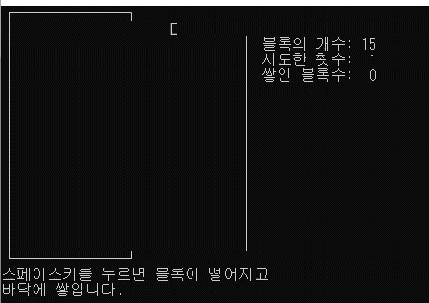
GAME
2020875042 이수현
네모 모양이 움직이며
스페이스바를 눌릴 경우
내려와서 블록이 쌓이는 게임
8_6_1 블록쌓기

Slide 4
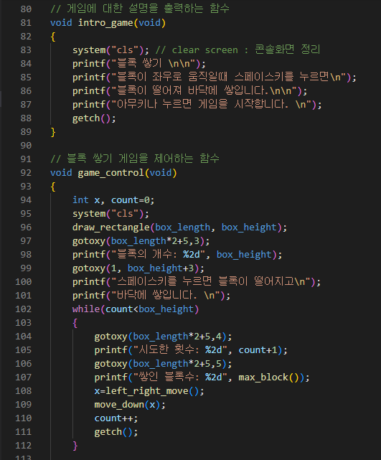
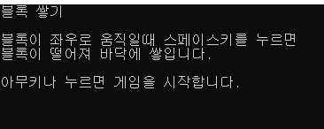
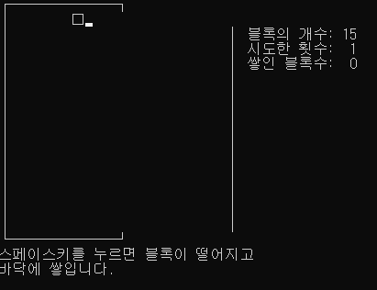
CODE
2020875042 이수현
▶ 게임에 대한 설명을 출력
▶ 블록 쌓기 게임을 제어

Slide 5
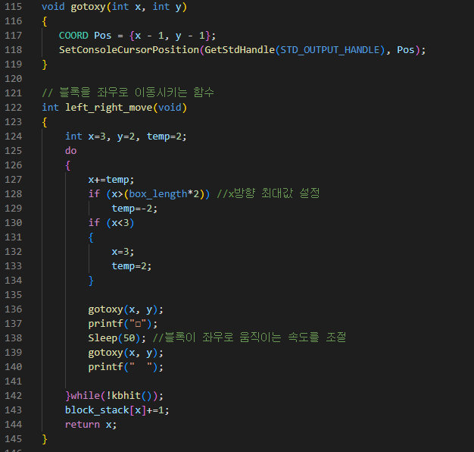
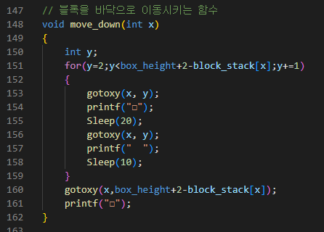
CODE
2020875042 이수현
▶ 블록을 좌우로 이동
▶ 블록을 아래로 이동

Slide 6
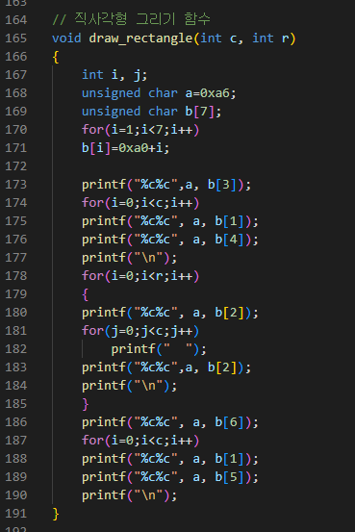
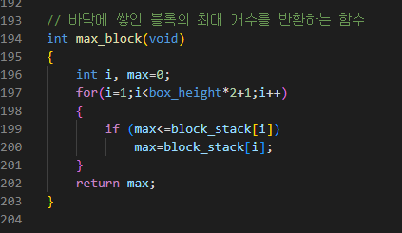
CODE
2020875042 이수현
▶ 게임이 진행될 사각형 그리기
▶ 쌓인 블록의 개수

Slide 7
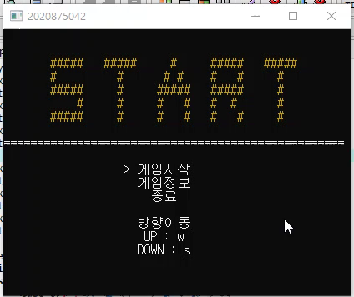
UPGRADE
2020875042 이수현
START 출력
START 색상 변경
메뉴 선택 기능 추가
메뉴 선택을 위한 키보드 제어
창 크기 지정
창 제목 변경
커서 없애기
블록 모양 변경
블록 색상 변경

Slide 8
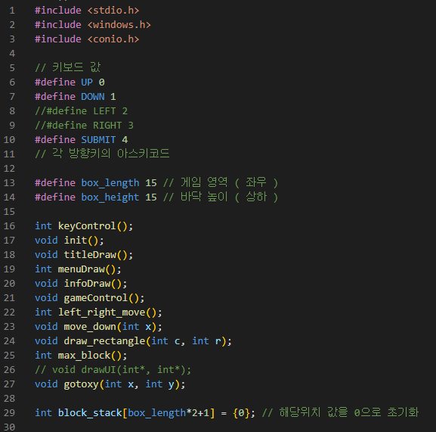
UPGRADE
2020875042 이수현
▶ 메뉴에서 움직이기 위해
UP, DOWN, SUBMIT을 정의

Slide 9
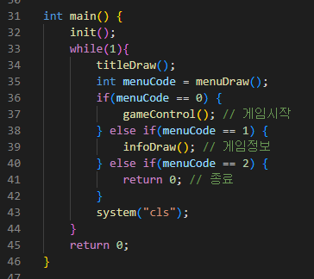
UPGRADE
2020875042 이수현
▶ main()에서
각 메뉴로 움직일 수 있도록 정의

Slide 10
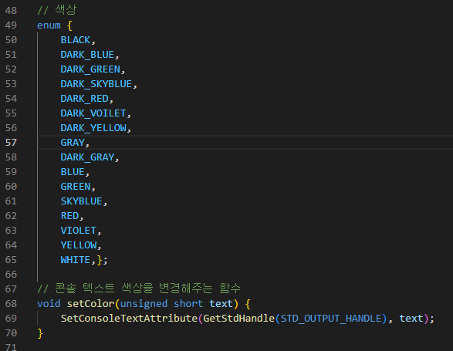
UPGRADE
2020875042 이수현
▶ 색상을 바꾸기 위해
enum과 setColor 정의

Slide 11
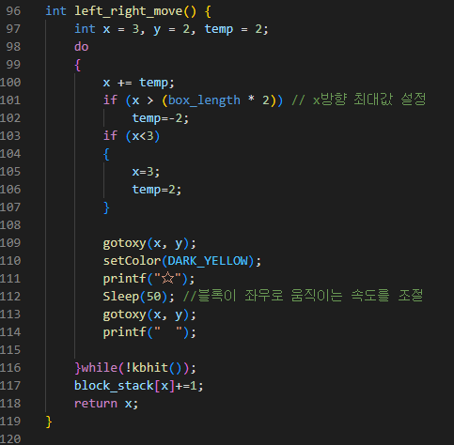
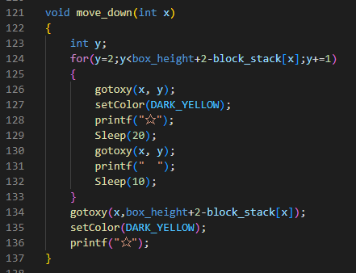
UPGRADE
2020875042 이수현
▶ 움직이는 블록의 모양을 별모양으로,
색상은 노란색으로 변경

Slide 12
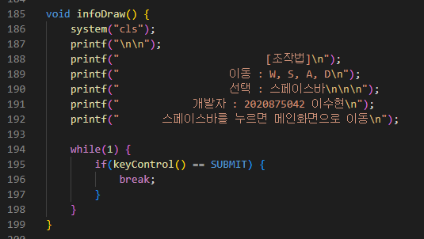
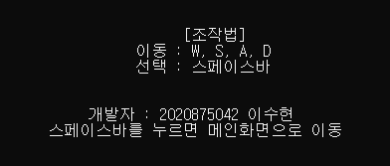
UPGRADE
2020875042 이수현
▶ 해당 메뉴에서 움직이는 간단한 조작법

Slide 13
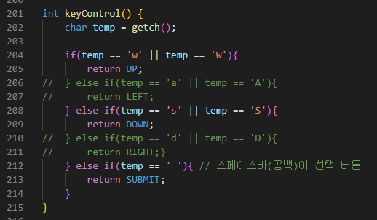
UPGRADE
2020875042 이수현
▶ UP, DOWN, SUBMIT을 위한 키 정의

Slide 14
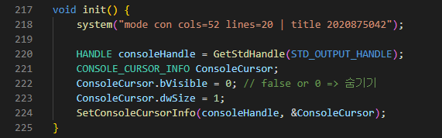
UPGRADE
2020875042 이수현
▶ system(“mode con cols = 52 lines = 20 | title 2020875042”);
콘솔창의 크기를 지정하고, 위에 보이는 제목을 지정
▶ 추가로, 키보드로 움직이는 콘솔에서, 깜박거리는 커서 필요 X
커서를 없애는 코드 추가

Slide 15
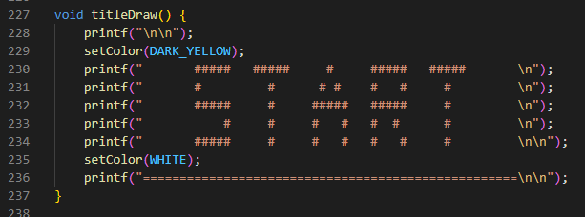
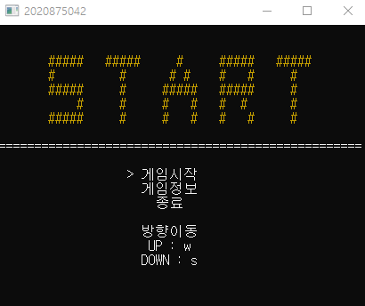
UPGRADE
2020875042 이수현
▶ 타이틀 추가 및 색상 변경

Slide 16
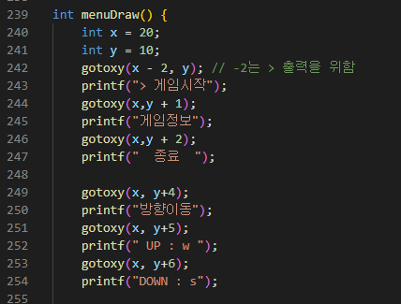
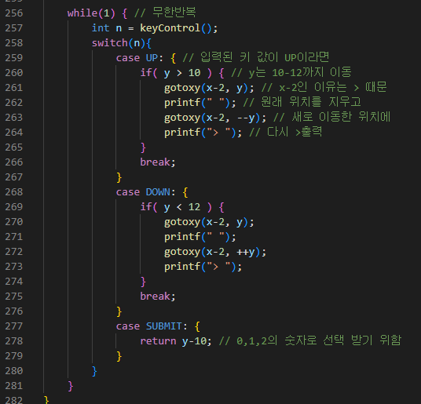
UPGRADE
2020875042 이수현
▶ 메뉴 움직임 제어

Slide 17
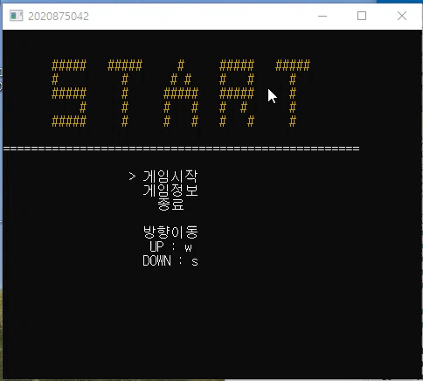
SHAPE
2020875042 이수현
게임 rule 변경
( 여러 모양의 블록, 같은 모양의
블록 맞추기 )
블록 모양 4종 출력
블록 색상 변경

Slide 18
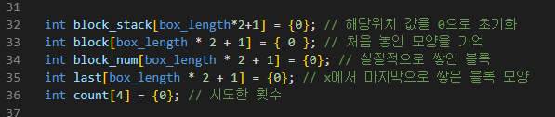
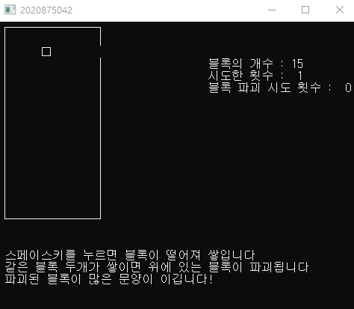
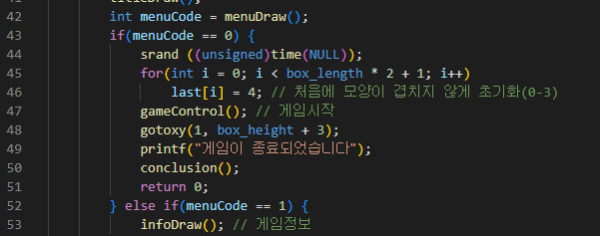
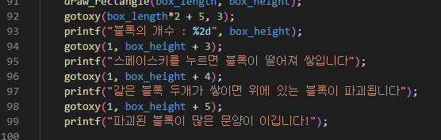
SHAPE
2020875042 이수현

Slide 19
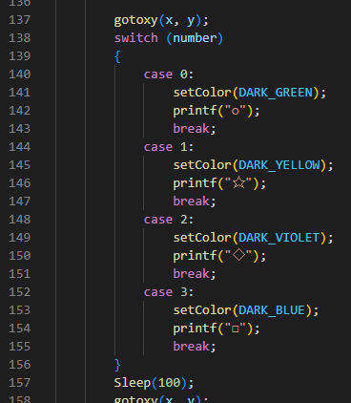
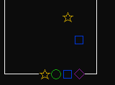
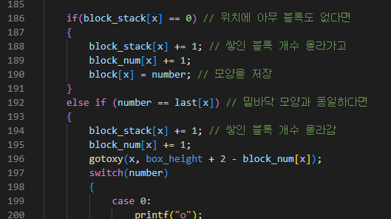
SHAPE
2020875042 이수현

Slide 20
PLAY
2020875042 이수현

Slide 21
PLAY
2020875042 이수현

Slide 22
REFERENCE
2020875042 이수현
PPT 테마
Https://adstorepost.com/134#google_vignette
콘솔게임프로그래밍 시리즈
https://geundugn.dev/14?category=699626

Slide 23
2020875042
THE
END
이수현

